Slide 1

推理引擎-模型压缩
模型量化
ZOMI

Slide 2
Talk Overview
推理系统介绍
推理系统与推理引擎区别
推理工作流程
推理系统介绍
推理引擎介绍
模型小型化
基础参数概念
CNN小型化结构
Transform小型化结构
离线优化压缩
低比特量化
二值化网络
模型模型剪枝
模型模型蒸馏
部署和运行优化
图转换优化（算子融合/重排/替换）
并发执行与内存分配
动态batch与bin Packing

Slide 3
Talk Overview
低比特量化
Base Concept of Quantization - 量化基础
Quantization principle - 量化原理
Quantization Aware Training - 感知量化（QAT）
Post-Training Quantization - 训练后量化（PTQ）
Deployment of Quantization - 量化部署

Slide 4
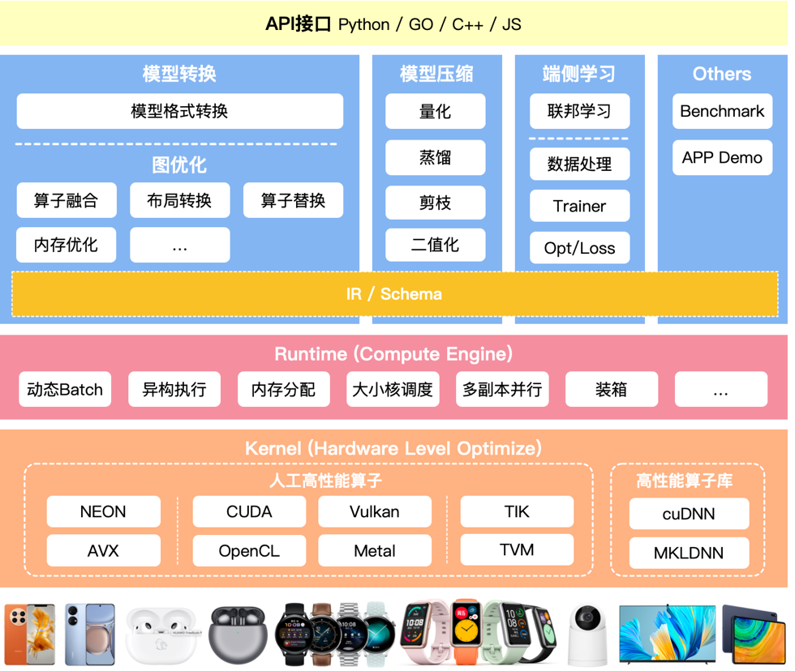
推理引擎架构
对模型进行压缩
减少模型大小
加快训练速度
保持相同精度

Slide 5
训练后量化
Post-Training Quantization, PTQ
Static/Dynamic

Slide 6
PTQ Dynamic
动态离线量化（Post Training Quantization Dynamic, PTQ Dynamic）仅将模型中特定算子的权重从FP32类型映射成 INT8/16 类型，bias和激活函数在推理过程中动态量化。但是对于不同的输入值来说，其缩放因子是动态计算的，因此动态量化是几种量化方法中性能最差的。

Slide 8
PTQ Static
静态离线量化（Post Training Quantization Static, PTQ Static），同时也称为校正量化或者数据集量化。使用少量无标签校准数据，核心是计算量化比例因子。使用静态量化后的模型进行预测，在此过程中量化模型的缩放因子会根据输入数据的分布进行调整。
静态离线量化的目标是求取量化比例因子，主要通过对称量化、非对称量化方式来求，而找最大值或者阈值的方法又有MinMax、KLD、ADMM、EQ等方法

Slide 12
量化部署

Slide 14
参考文献
Learning Accurate Low-Bit Deep Neural Networks with Stochastic Quantization
Differentiable Soft Quantization: Bridging Full-Precision and Low-Bit Neural Networks（ICCV 2019）
IR-Net: Forward and Backward Information Retention for Highly Accurate Binary Neural Networks（CVPR 2020）
Towards Unified INT8 Training for Convolutional Neural Network（CVPR 2020）
Rotation Consistent Margin Loss for Efficient Low-bit Face Recognition（CVPR 2020）
DMS: Differentiable diMension Search for Binary Neural Networks（ICLR 2020 Workshop）
Nagel, Markus, et al. "A white paper on neural network quantization." arXiv preprint arXiv:2106.08295 (2021).
Krishnamoorthi, Raghuraman. "Quantizing deep convolutional networks for efficient inference: A whitepaper." arXiv preprint arXiv:1806.08342 (2018)
Gholami, A., Kim, S., Dong, Z., Yao, Z., Mahoney, M. W., & Keutzer, K. (2021). A survey of quantization methods for efficient neural network inference. arXiv preprint arXiv:2103.13630.
Wu, H., Judd, P., Zhang, X., Isaev, M., & Micikevicius, P. (2020). Integer quantization for deep learning inference: Principles and empirical evaluation. arXiv preprint arXiv:2004.09602.
全网最全-网络模型低比特量化 https://zhuanlan.zhihu.com/p/453992336

Slide 15
Notes:
15

